Slide 1
Мотивировать и вдохновлять.
Где найти вдохновение учителю иностранного языка?
Ходкевич Татьяна Юрьевна
Учитель немецкого и английского языков
Координатор проекта «Ассоциированные школы ЮНЕСКО» школы № 1504 г. Москвы
Обладатель международного сертификата TKT

Slide 2
Вдохновение – это часть вас, это то, что не может уйти, не может сбежать, просто потому что вы неделимы.
Да, часто вдохновение «потухает», мы чувствуем спад сил и отсутствие рвения к делу. Но, как и все на этом потухающем свете, его можно возродить, стоит лишь найти в себе желание.

Slide 5
«В карьерной гонке побеждают влюбленные»
Хотите в чем-то состояться – выбирайте по любви.
Читайте мотивирующую литературу или подпишитесь в соц. сетях на аккаунты интересных коллег. Просматривая данные аккаунты, вы безусловно будете вдохновлены их идеями и захотите что-то внедрить у себя на уроках.
Рекомендую:
liya_osetrova valentina_s_roman teacher.anna.Italy
sun.english meet_english
Andrew Mishin Sophia Gimadeeva Наталья Федотова
Ольга Болтнева

Slide 6
Предметные ассоциации учителей иностранных языков
http://elt-moscow.ru/ - MOSCOW ENGLISH LANGUAGE TEACHERS ASSOCIATION
https://vk.com/spelta_spb - ассоциация, объединяющая преподавателей английского языка Северо-Запада.
http://mosfla.org/ - Региональная общественная организация в составе РОО "Единая независимая ассоциация педагогов»
https://mgou.ru/assotsiatsii-prepodavatelej-moskovskoj-oblasti/assotsiatsiya-uchitelej-anglijskogo-yazyka-moskovskoj-oblasti - АССОЦИАЦИЯ УЧИТЕЛЕЙ АНГЛИЙСКОГО ЯЗЫКА МОСКОВСКОЙ ОБЛАСТИ
http://www.xn----dtbfcopekqcbg4afn8d5exbl.xn--p1ai/ - Ассоциация педагогов Московской области « Учителя Подмосковья»
http://dlv-rus.ru/ - Межрегиональная ассоциация учителей и преподавателей немецкого языка
https://idvnetz.org/ - IDV - Der Internationale Deutschlehrerverband - Международная ассоциация учителей немецкого
http://www.aefr.ru/ - Ассоциация преподавателей французского языка
https://www.lejourduprof.com/ - Международной федерацией преподавателей французского языка
https://vk.com/club55128926 - Сибирская ассоциация учителей и преподавателей иностранных языков

Slide 7
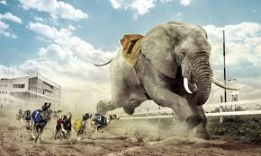
Не бойтесь заявить о себе
«Чем я могу вам пригодиться?». Не надо ожидать, когда хорошая работа к вам придет.

Slide 8
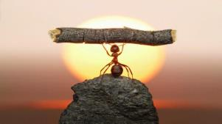
Делайте «лишнее»
Если человек делает только то, что положено, он вряд ли получит новые возможности для продвижения.
Понаблюдайте и вы увидите, что успешные люди не руководствуются перечнем своих обязанностей, a постоянно берут на себя «лишние» проекты, которые в итоге «выстреливают».

Slide 9
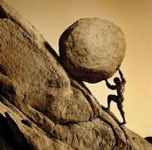
Напрягайтесь, когда это необходимо
Бывают такие периоды, когда надо напрячься. Не надо себя жалеть, надо четко себе сказать: эти четыре недели очень многое решают для моей жизни, и это всего четыре недели.
В режиме «Вечного подвига» невозможно прожить всю жизнь, но четыре недели можно.

Slide 10
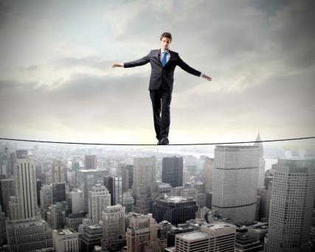
Иногда надо рисковать
Без серьезного риска не бывает серьезных прорывов.

Slide 11
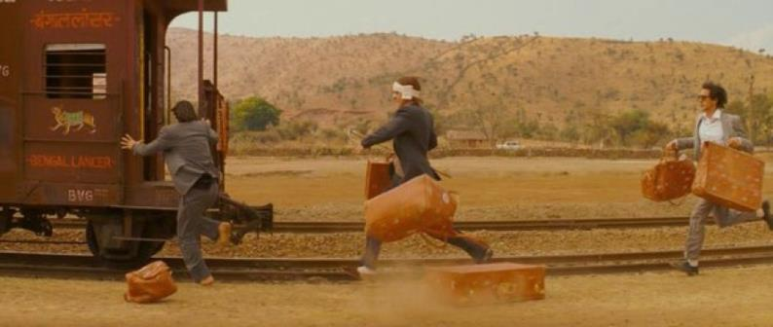
Последний вагон – это тоже вагон
Использовать можно любую возможность, и последний вагон – это тоже вагон. Иногда получается в него успеть.

Slide 12
Есть только один шанс произвести первое впечатление

Slide 13
Выбирайте работу стратегически
If money is all you want, it will be all you get.
Ведь помимо денег существуют еще множество вещей, имеющих важное значение для жизни и счастья – даже и карьерного счастья. Например, интересный проект, где есть возможность сформировать собственную команду,

Slide 14
Уходите «куда-то», а не «откуда-то»
Опасно менять карьеру по причине «Я здесь больше не могу, куда угодно, только не здесь».
Подобное чувство – опасный советчик, из-за него можно принять поспешное решение.

Slide 15
Просите совета
Умение попросить совета – сильное качество.
Не бойтесь показать, что понимаете хуже или нуждаетесь в поддержке.
Подобная тактика часто дает прекрасные результаты.
Во-первых, вокруг много умных людей с разнообразным опытом, и вам помогут их мысли и идеи.
Во-вторых, это помогает избежать столкновений и настроить конструктивный диалог.

Slide 16
Не пытайтесь справиться в одиночку
Это невозможно, да и не нужно.
Инвестируйте в создание команды, ее развитие и мотивацию, не жалейте на это времени и сил.
У каждого сотрудника собственный стиль и свой опыт.
А когда есть общая идея, доверие и признание заслуг, они вдохновляют идти вперед.

Slide 17
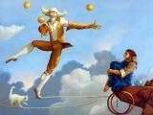
Важно соблюдать баланс в целом, баланса в каждый момент достичь невозможно
Судьба учителя – жонглировать задачами и приоритетами.
Помнить о балансе в жизни в целом, но не пытаться достичь баланса в каждый отдельный момент времени.
Иногда надо полностью посвятить себя работе и не думать ни о чем другом, а в другой момент больше погрузиться в семейные дела.
Четко записывать свои приоритеты на неделю, месяц, квартал, тогда проще не требовать от себя лично каждый день всего и сразу.

Slide 18
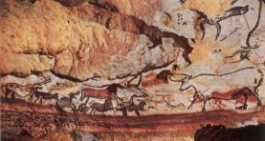
Не бойтесь сделать то, что многими сделано!
За что ни возьмись, большая часть уже сделана, но ведь это еще не было сделано вами!
Пикассо, увидев древние наскальные изображения в пещере Ласко, сказал: «За двенадцать тысяч лет мы ничему новому не научились».
Стоит вам выразить ту же идею самому, вложить в нее свою страсть, свою изюминку и идея становится вашей.

Slide 19
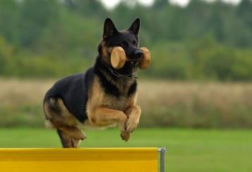
Как не сойти с дистанции?
Творческий склад ума – это что-то вроде овчарки дома: с ней нужно много работать, если не хотите, чтобы она натворила бед. Занимайте свой ум, давайте ему работу, а не то он начнет сам себя загружать, и вам может не понравиться, чем он займется.

Slide 20
Не бойтесь жить без вдохновения!
Даже у талантливых мастеров любого дела бывают творческие кризисы, порой по несколько лет. И это нормально.
Не бойтесь этого, а если творчество – ваша работа, не бойтесь и сменить её или переключиться на что-то другое.
В свою стихию вы вернетесь с новыми силами.

Slide 21
Не говорите себе «нет»
Главное качество успешных людей – resilience, стойкость и умение держать удар.
От ошибок не застрахован никто, но если ошибка произошла, то следующий этап — попереживал, сделал выводы, поднялся и побежал дальше.
Счастливые люди обычно умеют не только к чему-то стремиться, но и получать удовольствие в пути.

Slide 24
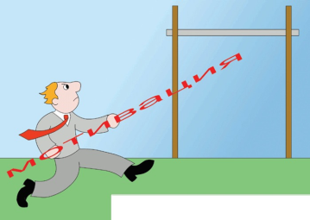

Slide 27
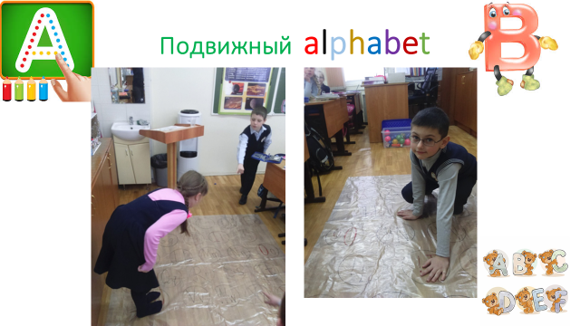

Slide 35
Профессиональные конкурсы для учителей иностранных языков
https://teacher-of-russia.ru/ - Всероссийский конкурс «Учитель года России»
http://obrazshkola.ru/?page_id=788#1 - Конкурс на получение денежного поощрения лучшими учителями в рамках подпрограммы «Развитие дошкольного, общего и дополнительного образования детей» государственной программы Российской Федерации «Развитие образования» на 2013-2020 годы»
http://www.bfnm.ru/ - Всероссийский конкурс профессионального мастерства педагогов «Мой лучший урок»
https://prosv.ru/ - Всероссийский конкурс «УЧИТЕЛЬ ПРОСВЕЩЕНИЯ»
https://rosuchebnik.ru/ - Всероссийская акция «45 минут из опыта учителей»
http://urok.1sept.ru/ - «Цифровой класс» конкурс сценариев уроков
https://vcro-konkurs.ru/ - Международный педагогический творческий конкурс «Хрустальная звезда»

Slide 36
Конкурсы и олимпиады для учащихся общеобразовательных организаций
https://duhobr.ru/olimp2015/ - Межрегиональная олимпиада школьников «Евразийская лингвистическая
олимпиада»
https://olymp.hse.ru/mmo - Олимпиада школьников «Высшая проба»
http://olymp.msu.ru/ - Олимпиада школьников «Ломоносов»
https://pvg.mk.ru/ - Олимпиада школьников «Покори Воробьёвы горы!»
https://www.ranepa.ru/shkolnik/olimpiada - Олимпиада школьников Российской академии народного хозяйства и государственной службы при Президенте Российской Федерации
http://www.bfnm.ru/ - Фестиваль творческих открытий и инициатив «Леонардо»
http://www.bfnm.ru/ - Всероссийский конкурс научно-исследовательскийх работ имени Д.И. Менделеева
https://www.rea.ru/ - Плехановская олимпиада школьников
https://www.goethe.de/ins/ru/ru/spr/unt/ver/kb.html - «Мост культур – Россия и Германия»
https://rusdeutsch.ru/ - „Totales Diktat“ Всероссийская открытая акция.
http://www.aefr.ru/concours.htm - Всероссийские Конкурсы школьников "Знаете ли вы Францию и её регионы?"

Slide 37
Зачем все это нужно?
Вот скажите:
Как называется таблица успеваемости?
Как называется толстый провод?
Кто убил Каина?

Slide 38
Зачем все это нужно?
Чтобы у современной молодежи не возникало стереотипного мышления, необходимо предлагать для них разные формы работы, развивать у них фантазию, творчество и критическое мышление.

